Slide 1
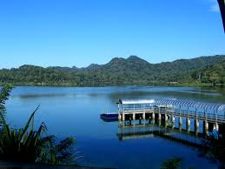
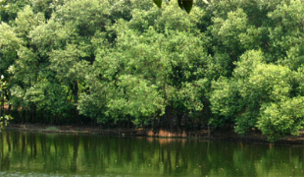

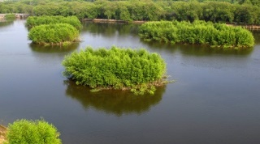


PERATURAN PERUNDANGAN
TENTANG RAWA
OLEH: SURYADARMA HASYIM, ST, MT.
Disampaikan pada acara KEGIATAN PELATIHAN PERENCANAAN TEKNIS RAWA (DISTANCE LEARNING)
pusat pengembangan kompetensi sumber daya air & permukiman - Badan pengembangan sumber daya manusia
BALAI PENGEMBANGAN KOMPETENSI PUPR WILAYAH II PALEMBANG, 30 JUNI 2021
DIREKTORAT IRIGASI DAN RAWA
DIREKTORAT JENDERAL SUMBER DAYA AIR
KEMENTERIAN PEKERJAAN UMUM DAN PERUMAHAN RAKYAT

Slide 2
Pendahuluan – istilah dan definisi
PERTANYAAN PERTAMA → Apa yang dimaksud dengan:
Sistem:
Sumber Daya Air:
Irigasi:
Rawa:
Irigasi Rawa:
Sistem Irigasi:
Sistem Irigasi Rawa:

Slide 3
Pendahuluan – istilah dan definisi yang dimaksud dengan:
Sistem: perangkat unsur yang secara teratur saling berkaitan sehingga membentuk suatu totalitas [KBBI/Kamus Besar Bahasa Indonesia];
Sumber Daya Air: adalah air, sumber air, dan daya air yang terkandung di dalamnya [UU No. 17 tahun 2019 tentang Sumber Daya Air]
Irigasi: usaha penyediaan, pengaturan, dan pembuangan air irigasi untuk menunjang pertanian yang jenisnya meliputi irigasi permukaan, irigasi rawa, irigasi air bawah tanah, irigasi pompa, dan irigasi tambak [Permen PUPR 30/PRT/M/2015 Ttg Pengembangan dan Pengelolaan Sistem Irigasi]
Rawa: wadah air beserta air dan daya air yang terkandung di dalamnya, tergenang secara terus menerus atau musiman, terbentuk secara alami di lahan yang relatif datar atau cekung dengan endapan mineral atau gambut, dan ditumbuhi vegetasi, yang merupakan suatu ekosistem [Permen PUPR 29/PRT/M/2015 Ttg Rawa]
Irigasi Rawa: usaha penyediaan, pengaturan, dan pembuangan air melalui jaringan Irigasi Rawa pada Kawasan Budi Daya pertanian [Permen PUPR 29/PRT/M/2015 Ttg Rawa]
Sistem Irigasi: meliputi prasarana irigasi, air irigasi, manajemen irigasi, kelembagaan pengelolaan irigasi, dan sumber daya manusia [Permen PUPR 30/PRT/M/2015 Ttg Pengembangan dan Pengelolaan Sistem Irigasi];
Sistem Irigasi Rawa: kesatuan pengelolaan Irigasi Rawa yang terdiri atas prasarana jaringan Irigasi Rawa, air pada jaringan Irigasi Rawa, manajemen Irigasi Rawa, kelembagaan pengelolaan Irigasi Rawa, dan sumber daya manusia [Permen PUPR 29/PRT/M/2015 Ttg Rawa]

Slide 4
Pendahuluan – istilah dan definisi
PERTANYAAN KEDUA → MENGAPA DEFINISI DAN ISTILAH TERSEBUT DITANYAKAN ?
PERTANYAAN ketiga → apa saja peraturan perundangan yang digunakan sebagai payUng hukum dalam kegiatan rawa SAAT INI ?
Jawaban:
Agar sebelum bekerja, kita memahamai peraturan perundangan yang terkait dgn pekerjaan yang akan kita lakukan.
Jawaban:
UU No:17/2019 Tentang Sumber Daya Air; Permen PUPR No: 29/PRT/M/2015 Ttg Rawa;
SE Dirjen SDA No. 19/SE/D/2017 Ttg Pedoman Peningkatan Jaringan Irigasi Rawa Pasut;
SE Dirjen SDA No. 20/SE/D/2017 Ttg Pedoman Peningkatan Jaringan Irigasi Rawa Lebak.
Dll

Slide 5
KRONOLOGIS PERATURAN TENTANG RAWA
1974
2004
2013
2015
2015
2019
1991
UU No. 11 Tahun 1974 Tentang Pengairan
PP No. 27 Tahun 1991 Tentang Rawa
UU No. 7 Tahun 2004 Tentang Sumber Daya Air
PP No 73 Tahun 2013 Tentang Rawa
Putusan MK No. 85/PUU-XI/2013:
UU 7/2004 ttg SDA dibatalkan
Peraturan Menteri PUPR No. 29/PRT/M/2015 Tentang Rawa
UU No. 17 Tahun 2019 Tentang Sumber Daya Air
Sasaran TA.2021:
Penyusunan Naskah RPP Rawa agar dapat segera ditetapkan menjadi PP Rawa
Ditetapkan:
26 Desember 1974
Diundangkan:
26 Desember 1974
Ditetapkan:
2 Mei 1991
Diundangkan:
2 Mei 1991
Ditetapkan:
18 Maret 2004
Diundangkan:
18 Maret 2004
Catatan:
UU 11/1974 dinyatakan tidak berlaku lagi
Ditetapkan:
14 November 2013
Diundangkan:
14 November 2013
Catatan:
PP 27/1991 ttg Rawa dinyatakan tidak berlaku lagi
Ditetapkan:
18 Februari 2015
Dampak:
UU 7/2004 ttg SDA dibatalkan dan diamanatkan untuk menggunakan kembali UU 11/1974 ttg Pengairan
Ditetapkan:
22 Mei 2015
Diundangkan:
26 Mei 2015
Tujuan:
Sebagai payung hukum untuk mengatur kegiatan pengelolaan Rawa di Indonesia
Ditetapkan:
15 Oktober 2019
Diundangkan:
16 Oktober 2019
Amanat UU:
Dalam waktu paling lama 2 (dua) tahun terhitung sejak UU ini diundangkan, Peraturan pelaksanaan harus sudah ditetapkan.

Slide 6
Pendahuluan – PAYUNG HUKUM PRA PP RAWA
Pohon Peraturan-Perundangan di Bidang Irigasi
UU NO. 17 TAHUN 2019
INPRES NO. 2 TAHUN 1984
PERMEN
PUPR NO: 8/PRT/M/2015
PERMEN
PUPR NO: 12/PRT/M/2015
PERMEN
PUPR NO: 14/PRT/M/2015
PERMEN
PUPR NO: 17/PRT/M/2015
PERMEN
PUPR NO: 23/PRT/M/2015
PERMEN
PUPR NO. 30/PRT/M/2015
PERMEN PUPR NO:
11/PRT/M/2015
PERMEN PUPR NO:
16/PRT/M/2015
PERMEN PUPR NO:
21/PRT/M/2015
PERMEN PUPR NO:
29/PRT/M/2015

Slide 7
Pendahuluan – PAYUNG HUKUM PRA PP RAWA
Undang-undang
Undang-undang No. 17 Tahun 2019 tentang Sumber Daya Air
B. Instruksi Presiden
Instruksi Presiden No. 2 Tahun 1984 tentang Pembinaan P3A
C. Peraturan Menteri PUPR
Permen PUPR No. 08/PRT/M/2015 tentang Garis Sempadan Irigasi
Permen PUPR No. 11/PRT/M/2015 tentang Eksploitasi dan Pemeliharaan Rawa Irigasi Pasang Surut
Permen PUPR No. 12/PRT/M/2015 tentang Eksploitasi dan Pemeliharaan Irigasi
Permen PUPR No. 14/PRT/M/2015 tentang Kriteria dan Penetapan Status Daerah Irigasi
Permen PUPR No. 16/PRT/M/2015 tentang Eksploitasi dan Pemeliharaan Irigasi Rawa Lebak
Permen PUPR No. 17/PRT/M/2015 tentang Komisi Irigasi
Permen PUPR No. 21/PRT/M/2015 tentang Eksploitasi dan Pemeliharaan Irigasi Tambak
Permen PUPR No. 23/PRT/M/2015 tentang Pengelolaan Aset Irigasi
Permen PUPR No. 29/PRT/M/2015 tentang Rawa
Permen PUPR No. 30/PRT/M/2015 tentang Pengembangan dan Pengelolaan Sistem Irigasi
D. Surat Edaran Dirjen Sumber Daya Air – Kementerian PUPR
SE Dirjen SDA No. 19/SE/D/2017 tentang Pedoman Peningkatan Jaringan Irigasi Rawa Pasang Surut
SE Dirjen SDA No. 20/SE/D/2017 tentang Pedoman Peningkatan Jaringan Irigasi Rawa Lebak

Slide 8
Pendahuluan – PAYUNG HUKUM PRA PP RAWA
Selain peraturan2 tersebut diatas, ada lagi peraturan turunan dari peraturan terkait, misal:
SE Dirjen SDA No. 19/SE/D/2017 Ttg Pedoman Peningkatan Jaringan Irigasi Rawa Pasut;
SE Dirjen SDA No. 20/SE/D/2017 Ttg Pedoman Peningkatan Jaringan Irigasi Rawa Lebak.
Dll

Slide 9
Pendahuluan – PAYUNG HUKUM
REVIU AWAL:
UU No. 17/2019 Tentang Sumber Daya Air sudah disahkan, namun hingga saat ini PP tentang Rawa belum ada
Untuk itu payung hukum terkait dengan kegiatan irigasi rawa masih tetap mengacu pada Pohon Peraturan Perundangan Terkait Irigasi
Khusus untuk payung hukum terkait dengan kegiatan rawa secara umum, acuan peraturannya adalah : Permen PUPR No. 29/2015 Tentang Rawa.
Klausal-klausal peraturan yang terdapat dalam Permen PUPR No. 29/2015 Tentang Rawa sebagian besar mengadopsi dari klausal peraturan yang terdapat dalam PP No 73/2013 Tentang Rawa

Slide 10
Dasar pertimbangan PERMEN PUPR NO. 29/2015 TENTANG Rawa
Menimbang:
a. bahwa berdasarkan Undang-Undang Nomor 11 Tahun 1974 tentang Pengairan, rawa merupakan salah satu sumber air yang perlu dilindungi dan dimanfaatkan dalam rangka meningkatkan kesejahteraan rakyat;
b. bahwa berdasarkan Pasal 5 ayat (2), Pasal 16, dan Pasal 17 Peraturan Pemerintah Nomor 27 Tahun 1991 tentang Rawa, Menteri berwenang dan bertanggungjawab untuk mengatur dan melaksanakan pengembangan rawa, pengelolaan rawa, pemeliharaan rawa, perlindungan dan pengawetan rawa, dan pemberian izin untuk kegiatan yang dilakukan pada rawa;
c. bahwa guna memberikan dasar dan tuntunan dalam melaksanakan ketentuan sebagaimana dimaksud pada huruf a dan huruf b, perlu mengatur penetapan rawa, pengelolaan rawa, sistem informasi rawa, perizinan dan pengawasan pada rawa, serta pemberdayaan masyarakat dalam pengelolaan rawa;

Slide 11
BAB I - Pasal 1 (PERMEN PUPR NO. 29/2015 TENTANG Rawa)
BEBERAPA ISTILAH DAN DEFINISI TERKAIT RAWA
Terdapat 29 definisi dan istilah terkait Rawa, yaitu antara lain:
Rawa adalah wadah air beserta air dan daya air yang terkandung di dalamnya, tergenang secara terus menerus atau musiman, terbentuk secara alami di lahan yang relatif datar atau cekung dengan endapan mineral atau gambut, dan ditumbuhi vegetasi, yang merupakan suatu ekosistem
Irigasi Rawa adalah usaha penyediaan, pengaturan, dan pembuangan air melalui jaringan Irigasi Rawa pada Kawasan Budi Daya pertanian.
Sistem Irigasi Rawa adalah kesatuan pengelolaan Irigasi Rawa yang terdiri atas : prasarana jaringan Irigasi Rawa, air pada jaringan Irigasi Rawa, manajemen Irigasi Rawa, kelembagaan pengelolaan Irigasi Rawa, dan sumber daya manusia
Pengembangan Rawa adalah upaya untuk meningkatkan kemanfaatan fungsi sumber daya air pada Rawa.
Rencana kegiatan interim adalah rencana yang berisi kegiatan yang perlu segera dilakukan.
Kesatuan hidrologi Rawa pasang surut adalah tata air Rawa pasang surut yang bersifat mandiri, tidak dipengaruhi oleh tata air sumber air lainnya (independent), dan secara fisik dibatasi oleh sungai, anak sungai, laut, dan/atau pemisah topografis.
Pengaturan Tata Air adalah sistem pengelolaan air pada Rawa beserta prasarananya untuk mendukung kegiatan budi daya.
Prasarana Pengaturan Tata Air Rawa adalah prasarana fisik yang dibangun untuk keperluan pengelolaan Rawa termasuk fasilitas pendukungnya.

Slide 12
RUANG LINGKUP PERMEN PUPR NO. 29/2015 TENTANG Rawa
Pasal 2
Ruang lingkup Peraturan Menteri ini meliputi:
a. penetapan Rawa (Bab II);
b. pengelolaan Rawa (Bab III);
c. sistem informasi Rawa (Bab IV);
d. perizinan dan pengawasan (Bab V); dan
e. pemberdayaan masyarakat (Bab VI).
Pasal 3
(1) Rawa sebagai sumber air, dikuasai oleh negara dan dikelola secara menyeluruh, terpadu, dan berwawasan lingkungan dengan tujuan untuk mewujudkan kemanfaatan fungsi Rawa yang berkelanjutan dan mewujudkan kesejahteraan masyarakat.

Slide 13
RUANG LINGKUP PERMEN PUPR NO. 29/2015 TENTANG Rawa
Pasal 4
(1) Rawa meliputi:
a. Rawa pasang-surut;
b. Rawa lebak.
(2) Rawa pasut dan rawa lebak secara spesifik dapat berupa:
a. rawa yang masih alami;
b. Rawa yang telah dikembangkan.
Pasal 5
Rawa ditetapkan sebagai Rawa Pasut apabila memenuhi kriteria:
Rawa ditetapkan sebagai Rawa Lebak……………

Slide 14
Klasifikasi RAWA
RAWA BERGAMBUT
RAWA PASANG SURUT
DITINJAU SECARA KEBERADAAN GAMBUT
DITINJAU SECARA HIDROLOGI
RAWA
RAWA TIDAK BERGAMBUT
RAWA LEBAK
Pasal 19 ayat 1
Pasal 4 ayat 1
RAWA DGN FUNGSI LINDUNG
Pasal 10 ayat 2
Pasal 4 ayat 2
RAWA ALAMI
DITINJAU SECARA FUNGSI TATA RUANG
DITINJAU SECARA FISIK ALAMI
RAWA DGN FUNGSI BUDIDAYA
RAWA SUDAH DIKEMBANGKAN

Slide 15
a) PENETAPAN RAWA (Bab iI)
Pasal 6
(1) Penetapan Rawa dimulai dengan melakukan inventarisasi Rawa.
Pasal 7
(3) Hasil inventarisasi selanjutnya diverifikasi, dan dievaluasi untuk mendapatkan peta:
a. sebaran dan luas Rawa pasang surut yang masih alami dan yang telah dikembangkan;
b. sebaran dan luas Rawa lebak yang masih alami dan yang telah dikembangkan.
(4) Hasil evaluasi digambarkan dalam Peta Rawa dengan skala paling kecil 1:250.000.

Slide 16
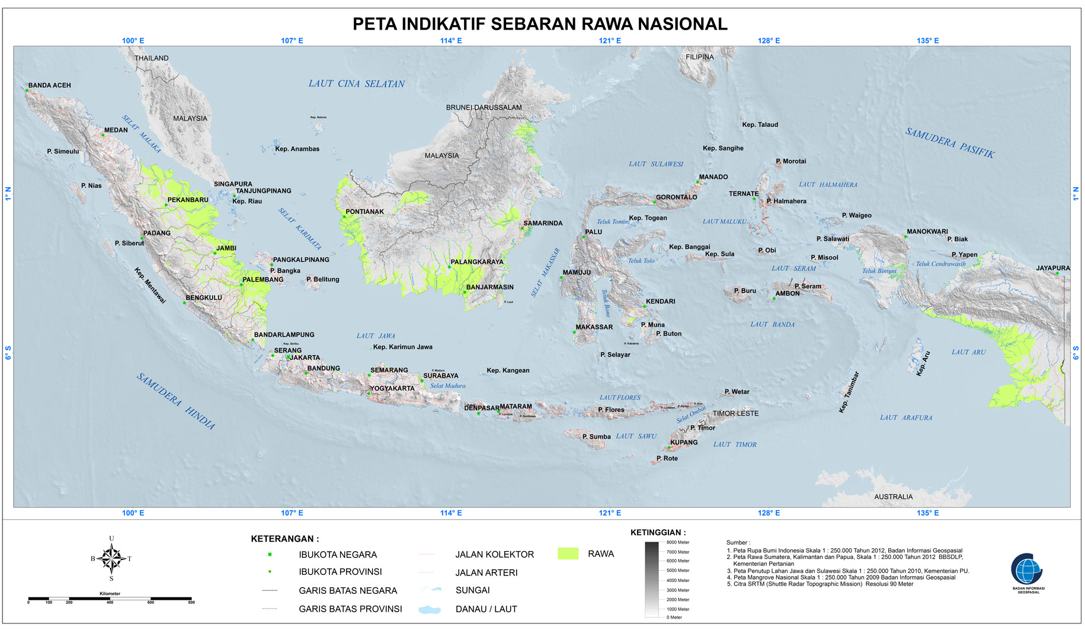
Peta indikatif sebaran rawa nasional

Slide 17
Potensi dan pemanfaatan rawa di indonesia
LUAS LAHAN RAWA
33.393.570 Ha
RAWA PASANG SURUT
20.096.800 Ha
RAWA LEBAK
13.296.770 Ha
REKLAMASI
4.349.806 HA
BELUM REKLAMASI
15.746.994 HA
BELUM REKLAMASI
11.850.255 HA
REKLAMASI
1.446.515 HA
PEMERINTAH
1.452.569 HA
MASYARAKAT
2.897.237 HA
MASYARAKAT
1.099.084 HA
PEMERINTAH
347.431 HA
DIMANFAATKAN
726.811 HA
BLM DIMANFAATKAN
725.758 HA
BLM DIMANFAATKAN
120.128 HA
DIMANFAATKAN
227.303 HA
Sawah
488.852 Ha
Ladang
48.651 Ha
Kebun
112.801 Ha
Tambak
76.057 Ha
Sawah
171.994 Ha
Ladang
23.663 Ha
Kebun
26.631 Ha
Tambak
5.015 Ha
Sumber: Data Audit Proyek Pengembangan Daerah Rawa (P2DR), 2010

Slide 18
a) PENETAPAN RAWA (Lanjutan)
Pasal 9
Peta Rawa paling sedikit memuat informasi mengenai:
a. batas wilayah administratif pemerintahan;
b. batas wilayah sungai;
c. sebaran dan luas rawa pasang surut alami dengan berbagai karakteristiknya;
d. sebaran dan luas kawasan yang telah dibudidayakan pada Rawa pasang surut dengan berbagai karakteristiknya;
e. sebaran dan luas rawa lebak alami dengan berbagai karakteristiknya; dan
f. sebaran dan luas kawasan yang telah dibudidayakan pada Rawa lebak dengan berbagai karakteristiknya.

Slide 19
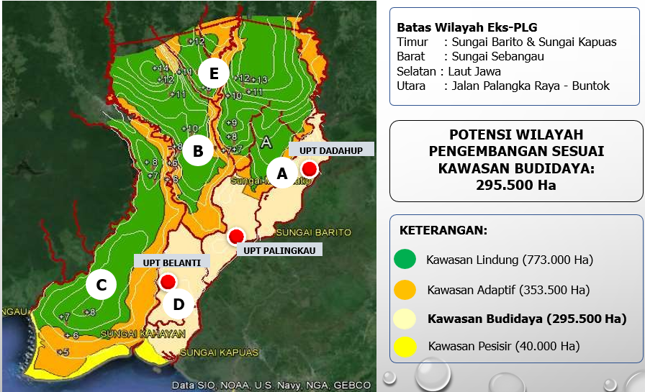
CONTOH PETA ZONASI RAWA
A.1) Peta Zonasi Makro Kawasan Eks-PLG 1.462.000 Ha.
Terbagi atas 4 Kawasan, yaitu:
1) Kawasan Lindung;
2) Kawasan Adaptif;
3) Kawasan Budidaya;
4) Kawasan Pesisir

Slide 20
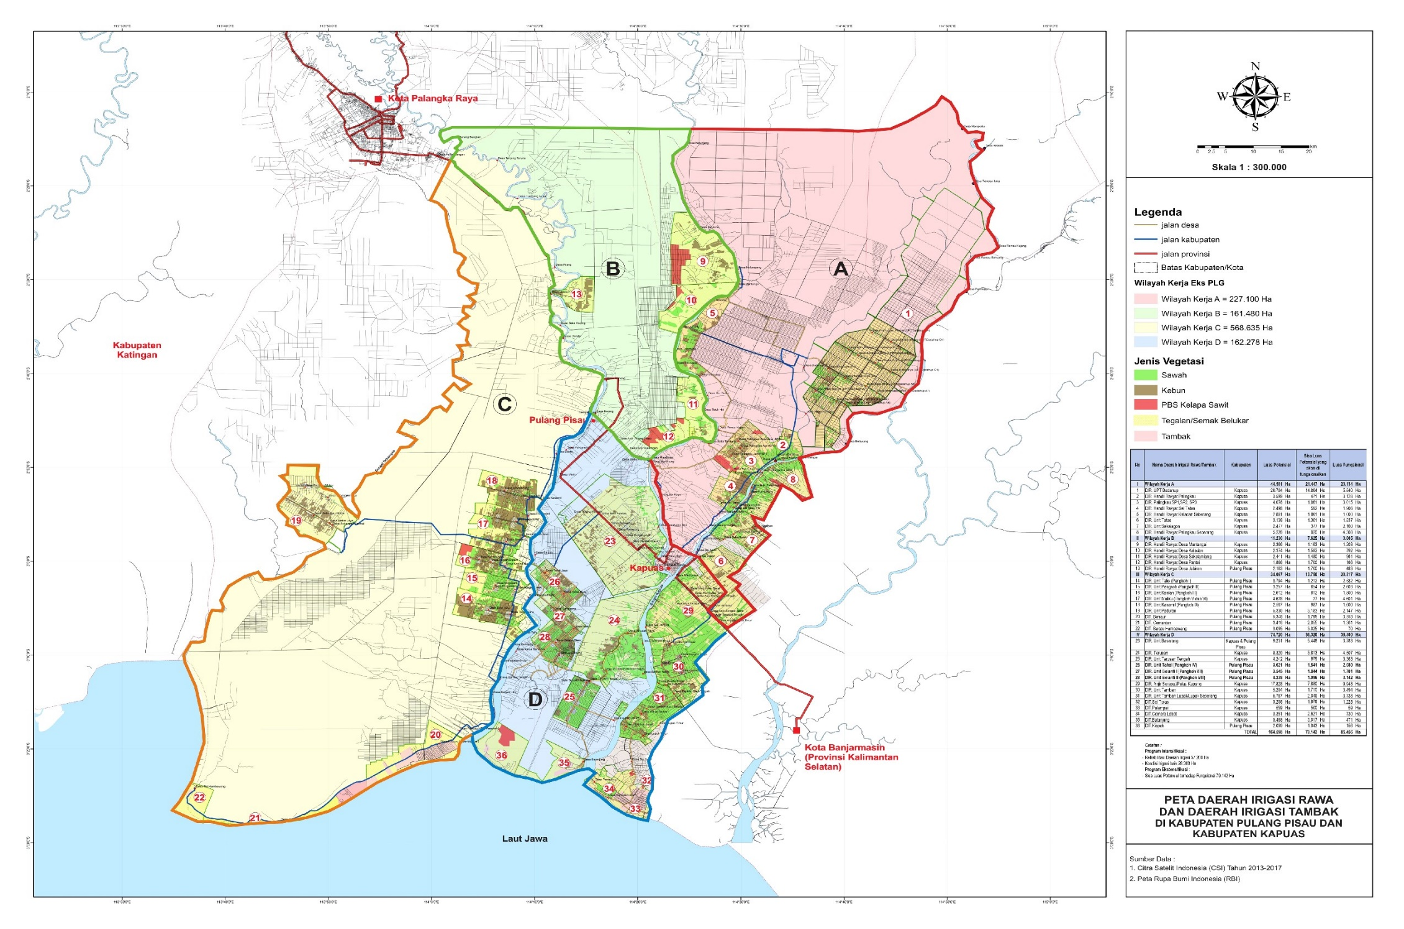


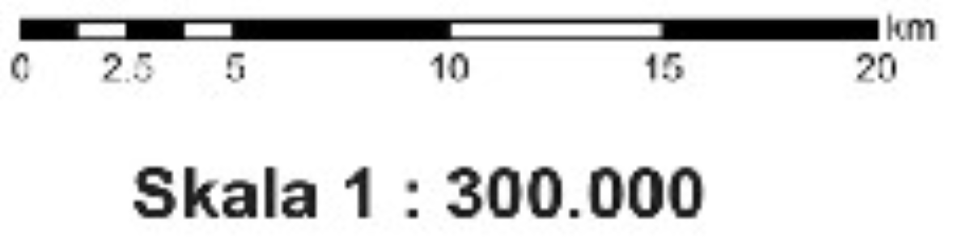
CONTOH SEBARAN DAERAH IRIGASI RAWA/TAMBAK
PADA KAWASAN EKS PLG DI PROV. KALTENG
No. | Nama Daerah Irigasi Rawa/Tambak |  |  | Luas Potensial |  | Luas Fungsional |  | Sisa Luas Potensial
I | BLOK A |  |  | 44.581 | Ha | 23.134 | Ha | 21.447 | Ha
1 | DIR. UPT Dadahup |  |  | 20.704 | Ha | 5.840 | Ha | 14.864 | Ha
2 | DIR. Handil Rakyat Palingkau |  |  | 3.599 | Ha | 3.128 | Ha | 471 | Ha
3 | DIR. Palingkau SP1,SP2, SP3 |  |  | 4.076 | Ha | 3.015 | Ha | 1.061 | Ha
4 | DIR. Handil Rakyat Sei Tatas |  |  | 2.498 | Ha | 1.906 | Ha | 592 | Ha
5 | DIR. Handil Rakyat Kaladan Seberang |  |  | 2.861 | Ha | 1.000 | Ha | 1.861 | Ha
6 | DIR. Unit Tatas |  |  | 3.138 | Ha | 1.837 | Ha | 1.301 | Ha
7 | DIR. Unit Sakalagon |  |  | 2.477 | Ha | 2.100 | Ha | 377 | Ha
8 | DIR. Handil Rakyat Palingkau Seberang |  |  | 5.228 | Ha | 4.308 | Ha | 920 | Ha
II | BLOK B |  |  | 11.230 | Ha | 3.605 | Ha | 7.625 | Ha
9 | DIR. Handil Rakyat Desa Mantangai |  |  | 2.366 | Ha | 1.203 | Ha | 1.163 | Ha
10 | DIR. Handil Rakyat Desa Kaladan |  |  | 2.374 | Ha | 792 | Ha | 1.582 | Ha
11 | DIR. Handil Rakyat Desa Sakatamiang |  |  | 2.441 | Ha | 961 | Ha | 1.480 | Ha
12 | DIR. Handil Rakyat Desa Pantai |  |  | 1.866 | Ha | 166 | Ha | 1.700 | Ha
13 | DIR. Handil Rakyat Desa Jabiren |  |  | 2.183 | Ha | 483 | Ha | 1.700 | Ha
III | BLOK C |  |  | 34.067 | Ha | 20.317 | Ha | 13.750 | Ha
14 | DIR. Unit Talio (Pangkoh I) |  |  | 3.794 | Ha | 2.582 | Ha | 1.212 | Ha
15 | DIR. Unit Pangkoh (Pangkoh II) |  |  | 3.257 | Ha | 2.603 | Ha | 654 | Ha
16 | DIR. Unit Kantan (Pangkoh III) |  |  | 2.612 | Ha | 1.800 | Ha | 812 | Ha
17 | DIR. Unit Maliku (Pangkoh V dan VI) |  |  | 4.628 | Ha | 4.601 | Ha | 27 | Ha
18 | DIR. Unit Kanamit (Pangkoh IX) |  |  | 2.587 | Ha | 1.600 | Ha | 987 | Ha
19 | DIR. Unit Paduran |  |  | 5.330 | Ha | 2.147 | Ha | 3.183 | Ha
20 | DIT. Bahaur |  |  | 5.348 | Ha | 3.553 | Ha | 1.795 | Ha
21 | DIT. Cemantan |  |  | 3.416 | Ha | 1.361 | Ha | 2.055 | Ha
22 | DIT. Bakau Hambawang |  |  | 3.095 | Ha | 70 | Ha | 3.025 | Ha
IV | BLOK D |  |  | 74.720 | Ha | 38.400 | Ha | 36.320 | Ha
23 | DIR. Unit Basarang |  |  | 9.231 | Ha | 3.783 | Ha | 5.448 | Ha
24 | DIR. Terusan |  |  | 8.320 | Ha | 4.507 | Ha | 3.813 | Ha
25 | DIR. Unit Terusan Tengah |  |  | 4.242 | Ha | 3.363 | Ha | 879 | Ha
26 | DIR. Unit Tahai (Pangkoh IV) |  |  | 3.621 | Ha | 2.080 | Ha | 1.541 | Ha
27 | DIR. Unit Belanti I (Pangkoh VII) |  |  | 3.545 | Ha | 1.701 | Ha | 1.844 | Ha
28 | DIR. Unit Belanti II (Pangkoh VIII) |  |  | 4.238 | Ha | 3.142 | Ha | 1.096 | Ha
29 | DIR. Anjir Serapat/Pulau Kupang |  |  | 17.828 | Ha | 9.948 | Ha | 7.880 | Ha
30 | DIR. Unit Tamban |  |  | 5.204 | Ha | 3.494 | Ha | 1.710 | Ha
31 | DIR. Unit Tamban Lupak/Lupak Seberang |  |  | 5.787 | Ha | 3.738 | Ha | 2.049 | Ha
32 | DIT.Sei Teras |  |  | 3.208 | Ha | 1.228 | Ha | 1.979 | Ha
33 | DIT.Palampai |  |  | 559 | Ha | 59 | Ha | 500 | Ha
34 | DIT.Cemara Labat |  |  | 3.351 | Ha | 730 | Ha | 2.621 | Ha
35 | DIT.Batanjung |  |  | 3.488 | Ha | 471 | Ha | 3.017 | Ha
36 | DIT.Kiapak |  |  | 2.099 | Ha | 156 | Ha | 1.943 | Ha
TOTAL |  |  |  | 164.598 | Ha | 85.456 | Ha | 79.142 | Ha
A.3) SEBARAN DAERAH IRIGASI RAWA/TAMBAK PADA KAWASAN EKS PLG DI PROV. KALTENG
Kawasan Blok A terdiri dari beberapa 8 (delapan) daerah irigasi rawa, dengan sisa luas potensial sebesar 21.447 ha

Slide 21
a) PENETAPAN RAWA (Lanjutan)
Pasal 10
(1) Peta Rawa, digunakan untuk menetapkan fungsi Rawa.
(2) Fungsi Rawa, meliputi:
a. fungsi lindung; atau
b. fungsi budi daya.
(3) Rawa ditetapkan sebagai Rawa dengan fungsi lindung, apabila memenuhi kriteria:
a. terdapat gambut dengan kriteria yang ditentukan dalam peraturan perundang-undangan di bidang perlindungan dan pengelolaan lingkungan hidup;
b. berada di hutan konservasi dan/atau hutan lindung; dan/atau
c. terdapat spesies atau plasma nutfah endemik yang dilindungi.

Slide 22
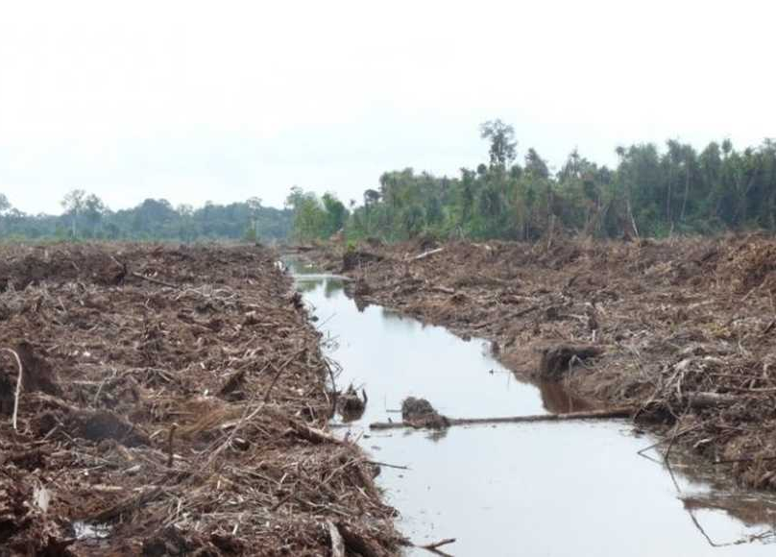
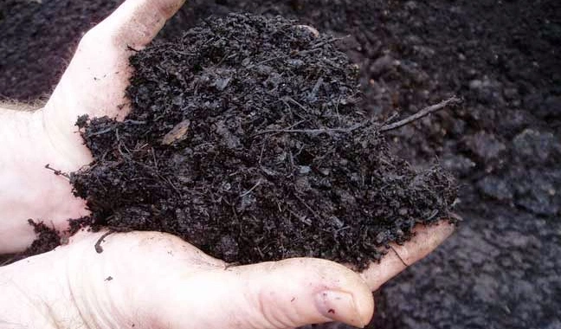
a) PENETAPAN RAWA (Lanjutan)
Contoh tanah gambut yang banyak dijumpai pada lahan rawa

Slide 23
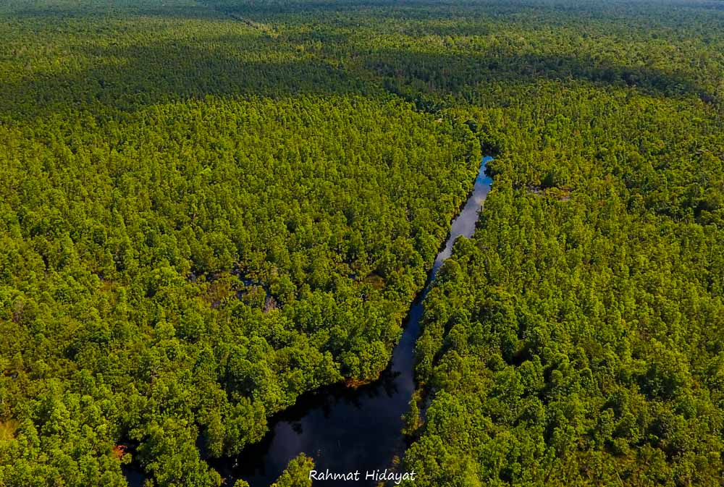
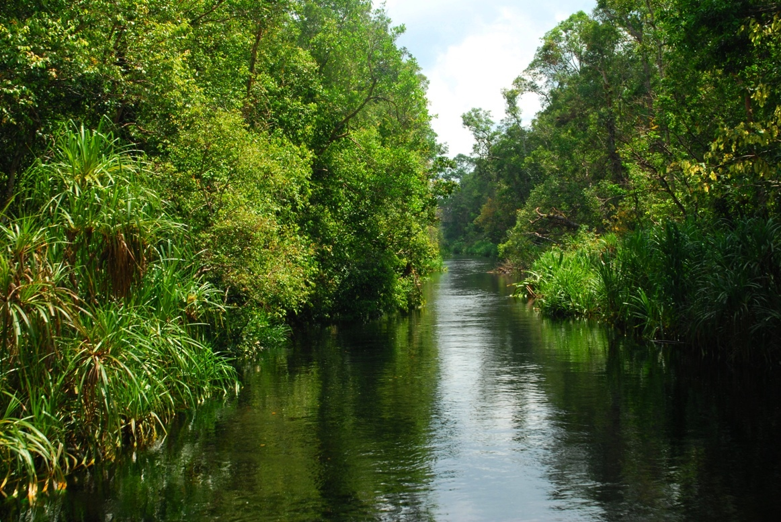
a) PENETAPAN RAWA (Lanjutan)
Contoh Rawa dengan Fungsi Lindung yang terdapat pada Kawasan Rawa di Taman Nasional Sebangau - Provinsi Kalimantan Tengah

Slide 24
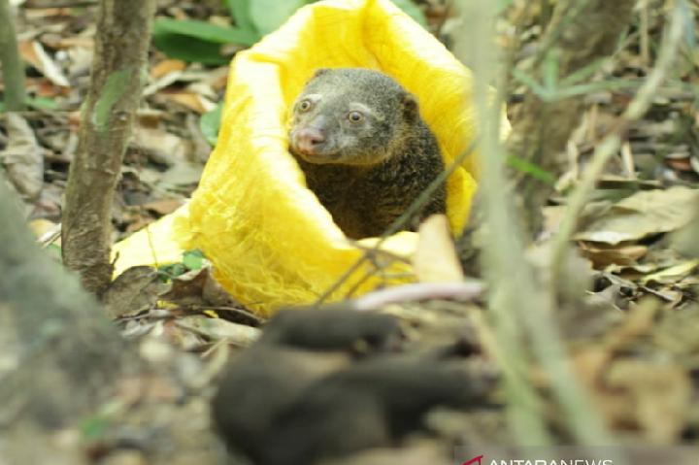
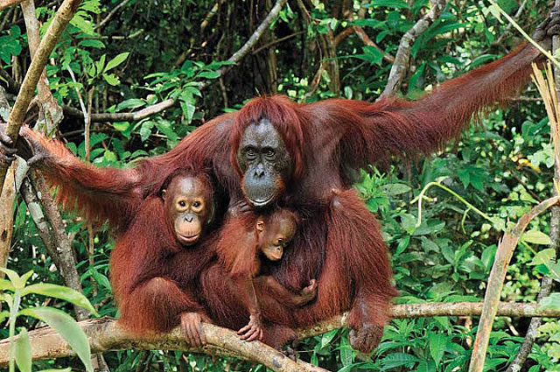
a) PENETAPAN RAWA (Lanjutan)
Contoh spesies endemik, Kuskus (beruang Sulawesi) yang terdapat di Taman Nasional Rawa Aopa Watumehai di Provinsi Sulawesi Tenggara
Contoh spesies endemik, Orang Utan yang terdapat di Taman Nasional Tanjung Puting di Provinsi Kalimantan Tengah

Slide 25
a) PENETAPAN RAWA (Lanjutan)
Pasal 11
(1) Rawa sebagaimana dimaksud dalam Pasal 10, ditetapkan oleh Menteri.
(2) Dalam hal rawa yang akan ditetapkan:
a. terdapat gambut dan tidak berada pada kawasan hutan, penetapan rawa dilakukan oleh Menteri berdasarkan rekomendasi teknis yang diberikan oleh menteri yang menyelenggarakan urusan pemerintahan di bidang perlindungan dan pengelolaan lingkungan hidup; atau
b. berada dalam kawasan hutan, penetapan rawa dilakukan oleh Menteri berdasarkan rekomendasi teknis dari menteri yang menyelenggarakan urusan pemerintahan di bidang kehutanan.
(3) Hasil penetapan Rawa sebagaimana dimaksud pada ayat (1), dicantumkan dalam rencana tata ruang wilayah provinsi dan kabupaten/kota yang bersangkutan.

Slide 26
a) PENETAPAN RAWA (Lanjutan)
Pasal 12
(1) Rawa dengan fungsi lindung dapat diubah menjadi rawa dengan fungsi budi daya atau bukan rawa.
(2) Perubahan fungsi rawa, dapat dilakukan apabila:
a. kriteria sebagaimana dimaksud dalam Pasal 10 ayat (3), tidak terpenuhi;
b. terjadi perubahan rencana tata ruang wilayah; dan
c. terjadi perubahan pola dan rencana pengelolaan sumber daya air pada wilayah sungai.
(3) Perubahan fungsi Rawa, ditetapkan oleh Menteri.
(4) Dalam hal penetapan perubahan fungsi rawa:
a. terdapat gambut dan tidak berada dalam kawasan hutan, perubahan fungsi rawa ditetapkan oleh Menteri berdasarkan rekomendasi teknis yang diberikan oleh menteri yang menyelenggarakan urusan pemerintahan di bidang perlindungan dan pengelolaan lingkungan hidup; atau
b. berada dalam kawasan hutan, perubahan fungsi Rawa ditetapkan oleh Menteri berdasarkan rekomendasi teknis dari menteri yang menyelenggarakan urusan pemerintahan di bidang kehutanan.

Slide 27
B) PENGELOLAAN RAWA
Pasal 2
Ruang lingkup Peraturan Menteri ini meliputi:
a. penetapan Rawa (Bab II);
b. pengelolaan Rawa (Bab III);
c. sistem informasi Rawa;
d. perizinan dan pengawasan; dan
e. pemberdayaan masyarakat.
Pasal 3
(1) Rawa sebagai sumber air, dikuasai oleh negara dan dikelola secara menyeluruh, terpadu, dan berwawasan lingkungan dengan tujuan untuk mewujudkan kemanfaatan fungsi Rawa yang berkelanjutan dan mewujudkan kesejahteraan masyarakat.

Slide 28
B) PENGELOLAAN RAWA (lanjutan)
Pasal 14
(1) Pengelolaan rawa dilakukan oleh:
a. Menteri, untuk rawa yang berada pada wilayah sungai lintas provinsi, wilayah sungai lintas negara, dan wilayah sungai strategis nasional;
b. gubernur, untuk rawa yang berada pada wilayah sungai lintas kabupaten/kota; dan
c. bupati/walikota, untuk rawa yang berada pada wilayah sungai dalam satu kabupaten/kota.
(2) Pengelolaan rawa dilakukan berdasarkan rencana pengelolaan sumber daya air pada wilayah sungai yang telah ditetapkan.
Pasal 15
(1) Pengelolaan Rawa, meliputi:
a. konservasi rawa;
b. pengembangan rawa
c. pengendalian daya rusak air pada rawa
(2) Pengelolaan Rawa, dilakukan dengan
tahapan:
a. perencanaan;
b. pelaksanaan kegiatan; dan
c. pemantauan dan evaluasi.
PASAL-PASAL SELANJUTNYA TERKAIT PERMEN PUPR 29/2015 AKAN DIREVIU MELALUI PERANGKAT MS. EXCEL

Slide 29
MATERI UJIAN
1) Dengan memakai MS. Excel, buat Reviu terkait:
BAB IV
SISTEM INFORMASI RAWA
(PASAL 49 HINGGA PASAL 53)
2) Hitung berapa jumlah: Bab, Bagian, Paragraf, dan Pasal yang terdapat dalam Permen PUPR No. 29/2015 ?
3) Kapan Permen PUPR No. 29/2015 ditetapkan dan kapan diundangkan ?

Slide 30
PENUTUP
Reviu pembelajaran: Permen PUPR No. 29/2015:
Ketentuan Umum (Bab I) → Sudah dibahas
Penetapan Rawa (Bab II) → Sudah dibahas
Pengelolaan Rawa (Bab III) → Sudah dibahas
Sistem Informasi Rawa (Bab IV) → Materi ujian
Perizinan dan Pengawasan (Bab V) → belum dibahas
Pemberdayaan Masyarakat (Bab VI) → belum dibahas
Pesan:
Karena keterbatasan waktu maka Bab V dan Bab VI belum sempat dibahas.
Selesai pelatihan ini… dan jika nanti sudah kembali bertugas di kantor masing-masing, maka disarankan untuk melengkapi bagan MS. Excel tersebut sambil melakukan kajian mandiri terkait dengan Bab V dan Bab VI tersebut.

Slide 31
Kesimpulan
Dalam melaksanakan pekerjaan, kita harus memahami peraturan terkait dengan bidang pekerjaan yang akan kita lakukan.
UU No. 17/2019 Tentang Sumber Daya Air sudah ditetapkan dan diundangkan, dan selanjutnya kita berharap semoga PP terkait Rawa sebagai turunan dari UU tersebut dapat juga segera disusun, dibahas, diharmonisasikan, ditetapkan dan diundangkan.
Dan untuk tahap berikutnya semoga pedoman terkait kegiatan Rawa sebagai turunan dari PP Rawa tersebut dapat juga segera disusun, dibahas, dan ditetapkan oleh Menteri PUPR.
Dan untuk tahap berikutnya juga semoga Standar dan Kriteria terkait kegiatan Rawa sebagai turunan dari Pedoman kegiatan Rawa tersebut dapat juga segera disusun, dibahas, dan ditetapkan oleh pejabat terkait di lingkungan Kementeri PUPR.

Slide 32
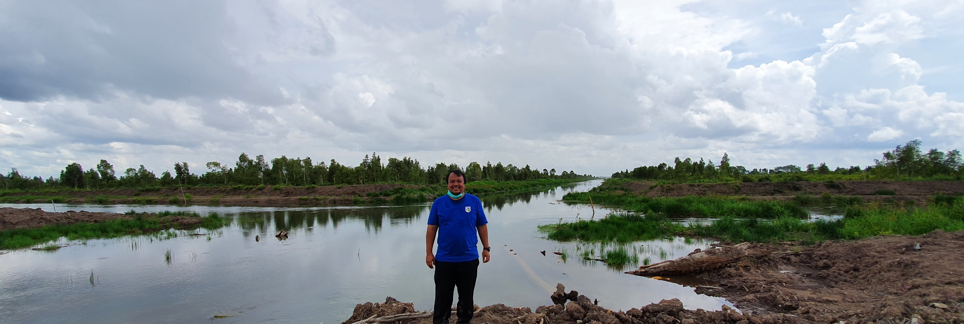
SEKIAN DAN TERIMA KASIH
Lahan Rawa menantimu………………
Daerah Irigasi Rawa Dadahup (20.074 ha), Kabupaten Kapuas, Provinsi Kalimantan Tengah, 31 Maret 2021

